Slide 1
OTİZM SPEKTRUM BOZUKLUĞU
BOZÜYÜK REHBERLİK VE ARAŞTIRMA MERKEZİ
ÖZEL EĞİTİM HİZMETLERİ BÖLÜMÜ
Özel Eğitim Öğretmeni Nihal GÜL GÜNEŞ

Slide 2
Otizm Spektrum Bozukluğu Nedir?
Bebeklikten itibaren karşısındakinin gözüne bakmada, ortak dikkat ve işaret etme davranışlarındaki yetersizlik ve isteksizlikle kendini belli eden, 3 yaşından önce ortaya çıkan, ciddi sosyal etkileşim ve iletişim bozukluğunun yanında sosyal davranış, dil, algısal fonksiyonlar, tekrarlayan davranışlar ve ilgilerle kendini gösteren, yaşam boyu süren, belirtilerin görünümünde ve şiddetinde bireyden bireye farklılık gösterebilen ve özelliklerinde hafiften ağıra kadar değişkenlik olabilen gelişimsel nöro-gelişimsel bir bozukluktur.

Slide 3
Bir çocuğa otizm tanısı konulabilmesi için aşağıda sayılan belirtilerden en az 6 tanesini taşıyor olması gereklidir.
• Sosyal etkileşimde yetersizlik (göz teması kuramama, yaşıtlarıyla ilgilenmeme ve oyun oynamama, normal mimik ve duygusal ifadeleri göstermeme, etkileşim başlatma ve sürdürmede zorluk)
• İletişim bozukluğu (konuşamama, aynı kelimenin sürekli tekrarı (ekolali), konuşan çocuklarla iletişim kurmaya çalışmama)
• Hayali veya sembolik oyunlar oynamama (hayali oyunlar kurmama, tekrarlayan basit aktiviteler, sürekli aynı rutin hareketleri tekrar etmek, bir nesnenin bir parçasına aşırı takıntılı olmak, duygusal olarak uyarılamama veya aşırı tepki)

Slide 4
DSM-5'te otizm spektrum bozukluğu kategorisine ilişkin olarak şu özellikler vurgulanmaktadır:
Farklı bağlamlarda gözlenen sürekli bir sosyal iletişim ve sosyal etkileşim yetersizliği
Sınırlı ve yineleyici davranış, ilgi ve etkinlik örüntüleri
Belirtilerin erken çocuklukta ortaya çıkması
Günlük yaşam işlevlerinde aksama olması.

Slide 5
Çocuğunuz;
Başkalarıyla göz teması kurmuyorsa,
İsmini söylediğinizde bakmıyorsa,
Söyleneni işitmiyor gibi davranıyorsa,
Parmağıyla istediği şeyi göstermiyorsa,
Oyuncaklarla oynamayı bilmiyorsa,
Akranlarının oynadığı oyunlara ilgi göstermiyorsa,
Bazı sözleri tekrar tekrar ve ilişkisiz ortamlarda söylüyorsa,
Konuşmada akranlarının gerisinde kalmışsa,
Sallanmak, çırpınmak gibi farklı hareketleri varsa,
Aşırı hareketli, hep kendi bildiğince davranıyorsa,
Gözleri bir şeye takılıp kalıyorsa,
Bazı eşyaları döndürmek, sıraya dizmek gibi sıra dışı hareketler yapıyorsa,
Günlük yaşamındaki düzen değişikliklerine aşırı tepki veriyorsa,
otizm açısından iyi bir değerlendirme yapmak gerekir.

Slide 6
Otizm Spektrum Bozukluğunun Sıklığı Nedir?
Otizm, günümüzde rastlanan en yaygın nörolojik bozukluklardan biridir ve Hastalıkları Kontrol Etme ve Önleme Merkezi (Centers for Disease Control Prevention)’nin verilerine göre 2006 yılında her 150 çocuktan 1’inde otizm görülürken, 2018 yılında verilen son bilgiye göre de, her 59 çocuktan 1’inde otizm görülmektedir.
Otizm tüm ırklarda, etnik gruplarda ya da sosyal statüsü farklı gruplarda görülebileceği, ailenin gelir durumu, yaşam biçimi ve eğitim düzeyi ile otizm spektrum bozukluğu arasında bir bağ olmadığı vurgulanmaktadır.
Cinsiyetle ilişkili olarak farklı görülme sıklığı bilgileri bulunmasına rağmen, ortak görüş, erkeklerde kızlardan daha fazla görüldüğüdür.
Otizm tanısı alan çocukların çoğunda değişik derecelerde öğrenme güçlüğü ve zeka geriliği de görülebilir.

Slide 7
Erken Müdahale/Eğitimin Önemi Nedir?
Erken tanı ve doğru bir eğitim yöntemi ile yoğun olarak eğitim alan çocukların yaklaşık yüzde ellisinde otizmin belirtileri kontrol altına alınabilmekte, gelişim sağlanabilmekte, büyük ilerleme kaydedilmekte ve hatta bazı otizmli çocukların ergenlik yaşına geldiklerinde diğer arkadaşlarından farkı kalmayabilmektedir.

Slide 8
Eğitim İçin Değerlendirme ve Yönlendirme Nasıl Yapılır?
Eğitsel değerlendirme ve tanılama, bireyin tüm gelişim alanlarındaki özellikleri eğitim alanındaki yeterliklerinin değerlendirilmesi ve uygun eğitim ortamına yönlendirilmesi sürecidir. Öncelikle Çocuklar İçin Özel Gereksinim Raporu (ÇÖZGER) almak için, veli/vasi çocuğu ile birlikte Özürlü Sağlık Kurulu bulunan bir hastaneye başvurmalıdır. Çocuklar İçin Özel Gereksinim Raporu (ÇÖZGER); Sağlık kurulunca hazırlanan çocuğun özel gereksinimlerini belirten belgeyi ifade etmektedir.

Slide 9
Sonrasında Özel Eğitim Hizmetlerinin planlanması ve sunulması için yönlendirme, il ve ilçelerde yer alan Milli Eğitim Müdürlüklerine bağlı Rehberlik ve Araştırma Merkezleri tarafından yürütülür. Otizm spektrum bozukluğu olan çocukların eğitsel değerlendirme ve tanılaması Rehberlik ve Araştırma Merkezlerinde oluşturulan Özel Eğitim Değerlendirme Kurulu tarafından yapılır. Çocuk ve ailesi daha sonra resmi ve özel eğitim kurumlarına yönlendirilir.

Slide 10
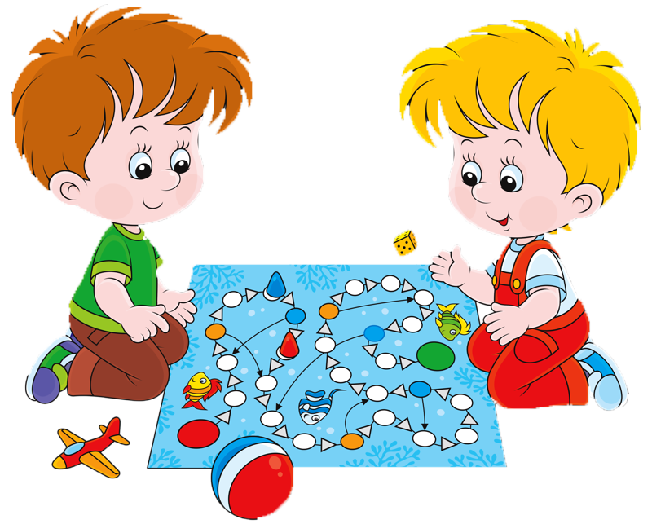
OSB’li çocuklarda diğer yetersizlik gruplarında olduğu gibi öncelikle yetersizliği olmayan akranlarının devam ettiği sınıf olmak üzere, özel eğitim sınıfı, özel eğitim okulu/kurumu gibi en az sınırlandırılmış ortamdan en çok sınırlandırılmış ortamda eğitimlerini sürdürmelerini sağlayacak şekilde yerleştirilmelerine dikkat edilir. Çocuklar için gerekli görülürse destek eğitim amacıyla Özel Eğitim Değerlendirme Kurul Raporu da yine Rehberlik ve Araştırma Merkezleri tarafından düzenlenebilir.

Slide 11
Hangi Eğitim Programları ve Yöntemleri Kullanılabilir?
Otizm alanında kullanılan eğitim, terapi ve tedavi yöntemleri çok çeşitlidir ve her geçen gün bunlara yenileri eklenmektedir.
Uygulamalı Davranış Analizi,
Erken Yoğun Davranışsal Eğitim,
OÇİDEP,
Ayrık Denemelerle Öğretim Ve Yanlışsız Öğretim,
Etkinlik Çizelgeleriyle Öğretim,
Videoyla Model Olma, Fırsat Öğretimi,
İşlevsel Değerlendirme ve Analiz,
PECS,
Akran Aracılı Uygulamalar,
TEACHH,
Sosyal Öyküler
gibi yöntem ve programlar OSB’de kullanılabilir.

Slide 12
Özel Eğitim Hizmetleri Bölümü
Özel Eğitim Öğretmeni
Nihal GÜL GÜNEŞ
DİNLEDİĞİNİZ İÇİN TEŞEKKÜRLER

